Slide 1

Android
http://mobilecoder.mx
by: Roberto Ávalos

Slide 2


¿Android?
Basado en linux
Android Inc. + $ = Google / Open Handset Alliance
HTC Dream

Slide 3


¿Android?
Java como lenguaje de desarrollo
Máquina virtual Dalvik
Aplicaciones en formato .dex

Slide 4

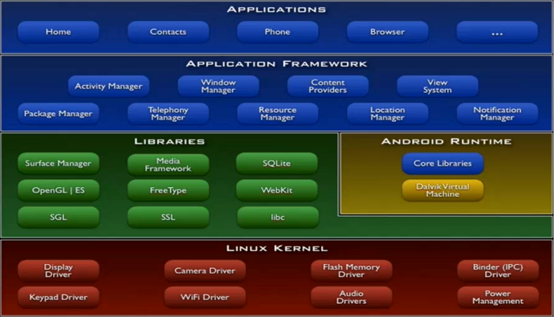
Arquitectura

Slide 5
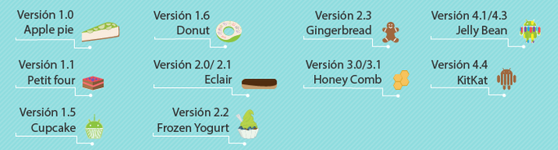

Versiones

Slide 6
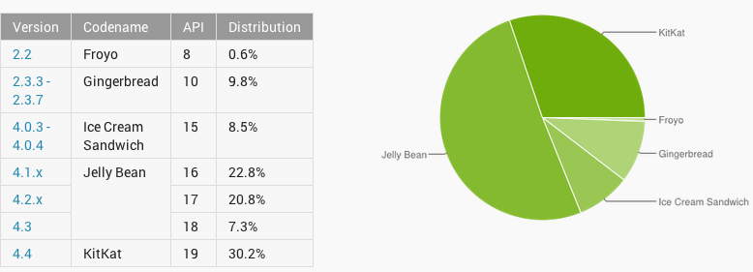
Versiones

Slide 7


Android 5.0 Lollipop
+Material de diseño
Notificaciones
Conectividad
Batería
Rendimiento y tiempo de ejecución
Android RunTime
RenderThread

Slide 8


Android 5.0 Lollipop
Android Wear
Android TV
Android Auto
Android apps en chrome OS

Slide 9



Android SDK
Eclipse
Android Studio

Slide 10
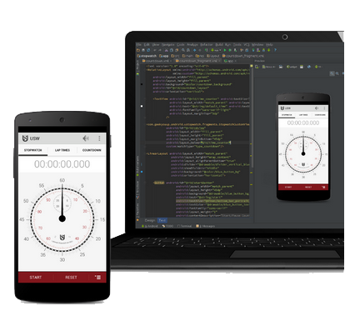
Android Studio
Basado en IntelliJ IDEA
Gradle
Mejor editor de layout
Soporte con GCP

Slide 11

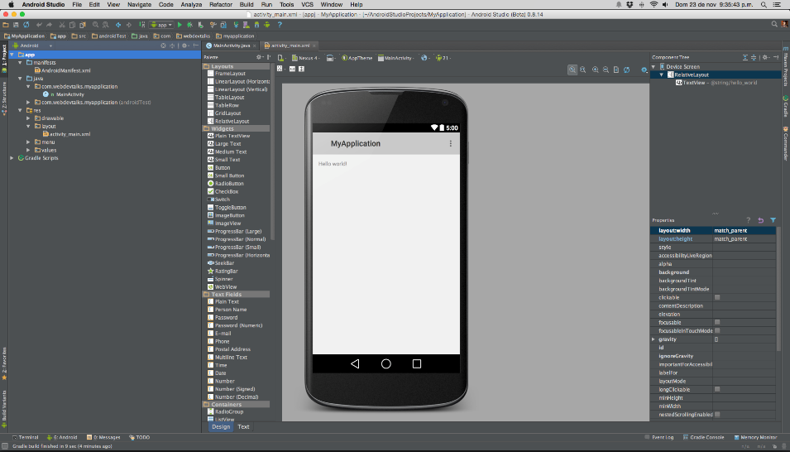

Estructura de un proyecto

Slide 12
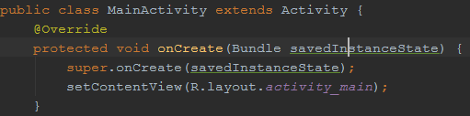
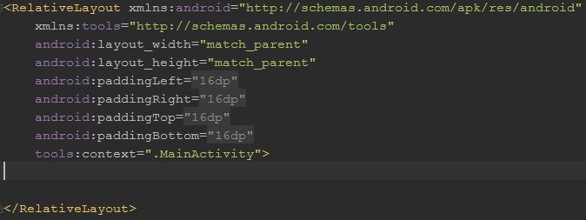
Activity en Android
Parte lógica (archivo .java)
Parte gráfica (archivo xml)

Slide 13
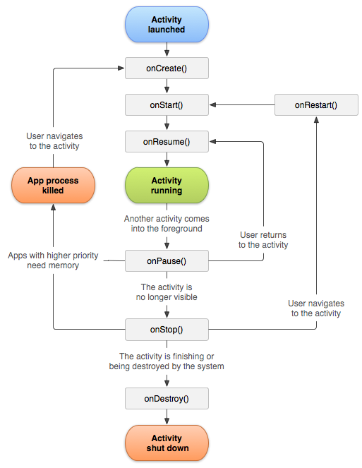


Slide 14

Gracias (:

